Slide 1

La Planeación
Administración Estratégica
Proceso de la administración estratégica: Visión, misión y objetivos
Curso:
Fundamentos de Ciencias Empresariales
2025

Slide 2

LOGRO DE APRENDIZAJE
Entender el concepto de La Planeación.
Entender y comprender los conceptos de la Administración Estratégica
Comprender los conceptos de visión, misión y objetivos

Slide 3

La planeación

Slide 4

La planeación consiste en definir las metas de la organización, establecer estrategias para lograrlas y desarrollar planes para integrar y coordinar las actividades laborales.
Robbins,S. & Coulter, M. (2018)

Slide 5
¿Por qué planean los gerentes?
Da dirección a los gerentes y a los empleados
Minimiza el desperdicio y la redundancia
La planeación
Reduce la incertidumbre
Establece las metas

Slide 6

Administración Estratégica

Slide 7

Administración Estratégica
Es el proceso que hacen los gerentes para desarrollar las estrategias de sus organizaciones. Se trata de una tarea importante en la que están involucradas todas las funciones gerenciales básicas: planear, organizar, dirigir y controlar.
Robbins,S. & Coulter, M. (2018)

Slide 8
Importancia de la Administración Estratégica
Mejora del desempeño organizacional
Adaptación al cambio
Logro de metas
Las organizaciones que aplican la administración estratégica tienden a obtener mejores resultados.
Permite a la organización responder eficazmente a entornos cambiantes.
Las organizaciones son complejas y diversas. Cada parte necesita trabajar en conjunto con las demás para cumplir las metas de la empresa y la administración estratégica contribuye a lograrlas.
Es utilizada por organizaciones con y sin fines de lucro.

Slide 9

El proceso de la Administración Estratégica

Slide 10

Proceso de Administración Estratégica
1. Identificación de la misión, objetivos: La misión define el propósito de la organización; los objetivos establecen metas específicas; las estrategias actuales indican cómo se están alcanzando esos objetivos.​
2. Análisis externo: Evaluación de factores externos que afectan a la organización, como oportunidades y amenazas en el entorno competitivo.​
3. Análisis interno: Examen de los recursos y capacidades internas para identificar fortalezas y debilidades.​
El análisis externo y el análisis interno da como resultado el Análisis FODA (Fortalezas, Oportunidades, Debilidades y Amenazas)

Slide 11

4. Formulación de estrategias: Deben considerar la realidad del análisis externo, así como el análisis interno, para diseñar las estrategias que le ayudarán a cumplir sus objetivos. Ello ayudará a aprovechar las oportunidades y fortalezas y mitigar las amenazas y debilidades.​
5. Implementación de estrategias: Asignación de recursos y ejecución de acciones para poner en práctica las estrategias formuladas.​ El desempeño de la organización se verá afectada si las estrategias no se implementan de la forma adecuada.
6. Evaluación de resultados: Monitoreo del desempeño y realización de ajustes necesarios para asegurar el logro de los objetivos estratégicos.

Slide 12
ESTRATEGIAS
EVALUACIÓN
Análisis Oportunidades externo Amenazas
OBJETIVOS
Visión y misión
Análisis FODA
Implemen- tación de estrategias
Análisis Fortalezas interno Debilidades
Retroalimentación
Proceso de administración estratégica

Slide 13
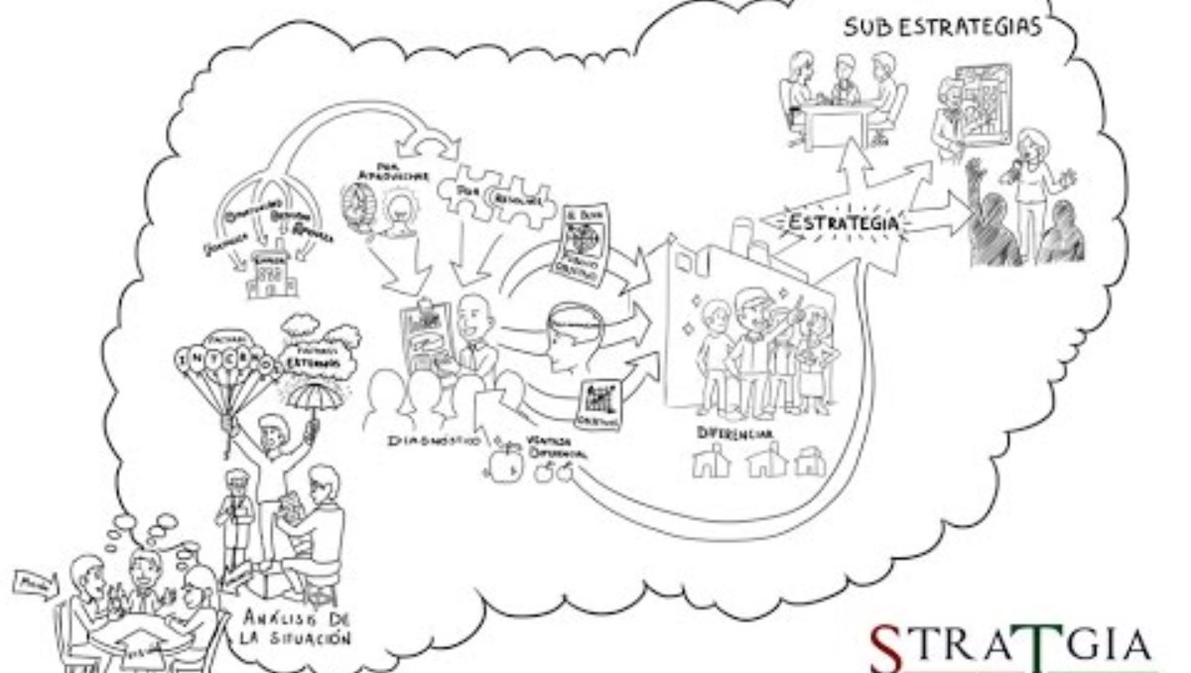
https://www.youtube.com/watch?v=UCFaXHPqynI

Slide 14

Visión
Lo que aún no es pero queremos que sea.
La fotografía del futuro.
La dirección hacia la cual quiere irse.
Alusión al giro de la empresa
Redacción breve.
Inspiradora y compartida por todos.
El propósito que persigue una organización.

Slide 15

Nuestra visión es crear las marcas y la selección de bebidas que la gente adora, para refrescar su cuerpo y espíritu. Y hacerlo de maneras que creen un negocio más sostenible y un futuro compartido mejor que marque la diferencia en la vida de las personas, las comunidades y nuestro planeta.
https://www.coca-colacompany.com/about-us/purpose-and-vision#:~:text=Our%20Vision:,lives%2C%20communities%20and%20our%

Slide 16
1. Identificación de la misión y objetivos

Slide 17

Misión
Es el reflejo de la visión de los fundadores, ofrece direccionalidad.
Propósito de la empresa: ¿Por qué lo hacemos?
La misión debe reflejar la propuesta de valor para los grupos de interés clave.

Slide 18

Componentes de una declaración de misión
¿Quiénes son los clientes de la empresa?
¿En qué región compite?
¿Está comprometida con el crecimiento y la estabilidad financiera?
¿Cuáles son sus valores?
¿Qué tan sensible es a las preocupaciones ambientales y de la sociedad?
¿Cuáles son los principales productos y servicios?
¿Está actualizada en materia tecnológica?
¿Los empleados constituyen un activo valiosos para la empresa?

Slide 19
Misión
Refrescar al mundo y marcar la diferencia en la vida de las personas, la sociedad y el planeta.

Slide 20

Objetivos
Son los resultados que se desea lograr.
Son los que funcionan como guía de las decisiones y representan los criterios a partir de los cuales serán medidos los resultados obtenidos.

Slide 21
Por su alcance
Por el tiempo
Por su especificidad
Por su frecuencia de uso
Estratégicos
De largo plazo
Direccionales
Operativos
De corto plazo
Específicos
Únicos
Permanentes

Slide 22
Objetivos:
1
2
Estratégicos
Operativos
Abarcan un área operativa de la organización.
Son específicos.
Consideran las características SMART.
Abarcan a toda la organización.
Son de amplio alcance.

Slide 23
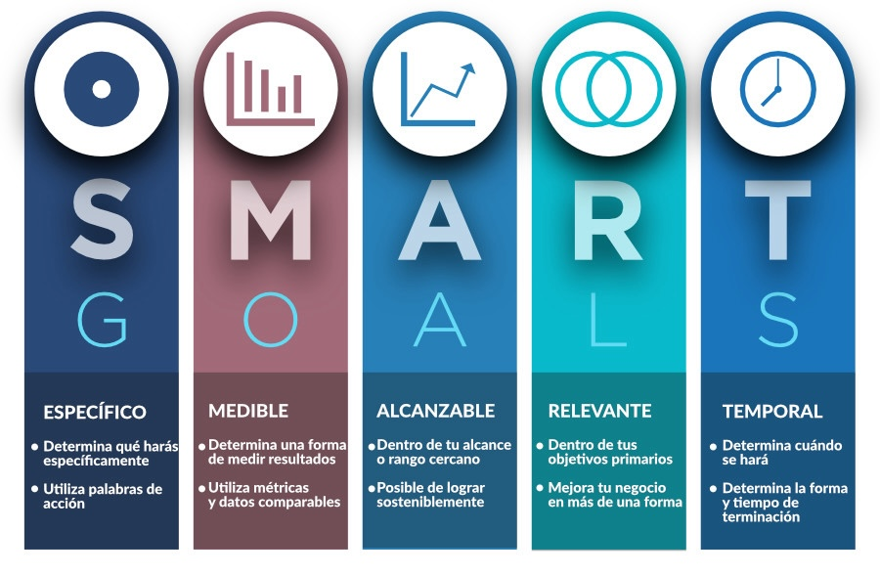

Slide 24

Los objetivos
Dan dirección a todas las decisiones y actividades administrativas y proporcionan los criterios para evaluar los logros conseguidos.

Slide 25


¿Cuál de los siguientes enunciados no es un objetivo operativo ?
Brindar una alternativa natural la cual ofrece beneficios nutricionales a nuestros consumidores.
Incrementar las ventas en un 10% en el segundo año de operaciones en los productos de consumo masivo.

Slide 26

Para definir los conceptos vistos, requerimos del análisis externo, tema que en la siguiente sesión.

Slide 27
Gracias
Curso:
Fundamentos de Ciencias Empresariales
2025

